Slide 1
Рококо в гравюре
ГМИИ им. А.С. Пушкина, Москва,

Slide 2
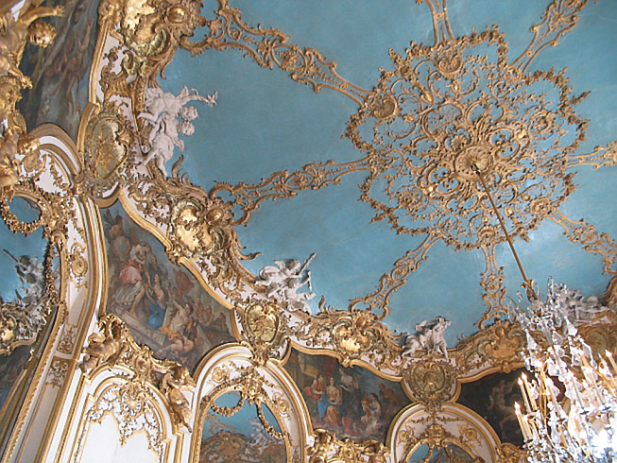
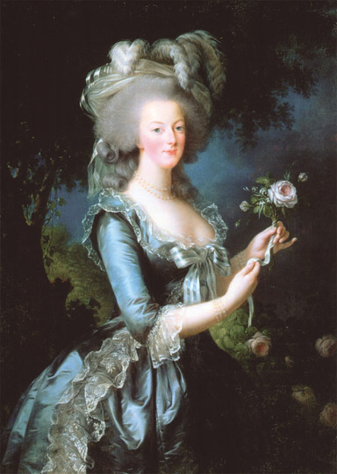
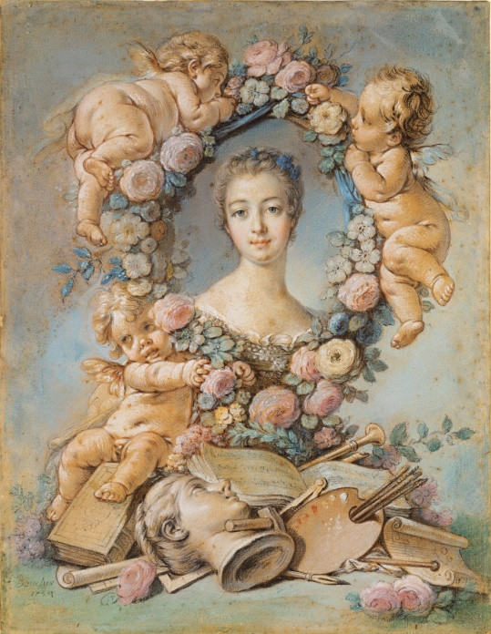
Стиль рококо, изысканный и сугубо камерный, получил распространение во Франции в XVIII веке. Его отличают игривость, капризная грация, праздничность, театральность. Лозунг стиля — «искусство как наслаждение». Рококо оказался особенно хорош в прикладных видах искусства. Об этом свидетельствуют хрупкие, чуждые монументальности формы, изгибы очертаний, асимметричный орнамент, тонкая разработка деталей.
Отель «Субиз». Декор плафона. Архитекторы П. Деламер, Ж.Боффран. 1705–1709. Париж
Образец рококо — живописный
и скульптурный декор отеля «Субиз»
В Париже.
Стиль рококо прославился своей роскошью в моде благодаря любовнице короля Людовика XV мадам де Помпадур и королеве Марии Антуанетте.
Э. Виже-Лебрен. Портрет королевы Марии-Антуанетты
с розой. 1783
Ф. Буше. Портрет маркизы де Помпадур. 1754

Slide 3
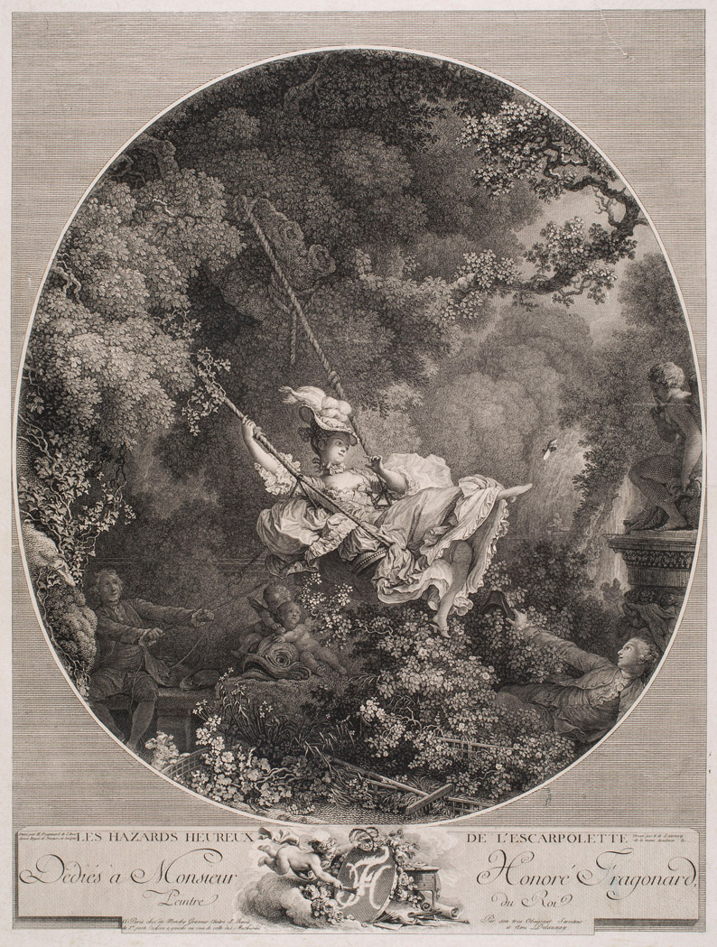
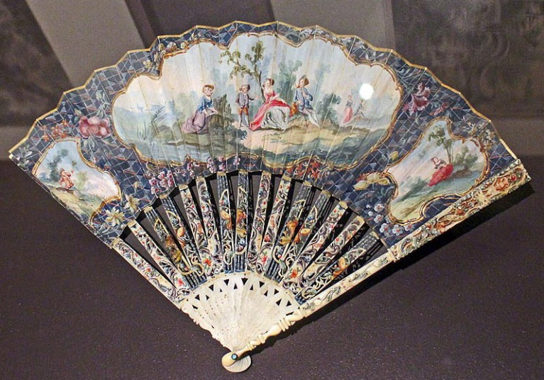
Гедонизм рококо проявляется в нарочитой чувственности сюжетов, жеманности персонажей, утонченности пропорций и сладковатой нежности цветовых оттенков — розовых, зеленоватых, голубых. Этот галантный стиль воплощали Антуан Ватто, Франсуа Буше, Жозеф Натуар, Пьер Шарль Тремольер, Карл Ванлоо, Жан Марк Натье, Оноре Фрагонар.
На выставке «Галантные игры», где представлены французские гравюры рококо из запасников музея, можно погрузиться в мир образов галантного века, понять, в чем своеобразие стиля рококо.
Н. Делоне. Счастливые возможности качелей. 1768.
По живописному оригиналу Ж.О. Фрагонара
Beep-plie. Семья в парке. 1770-е. Франция

Slide 4
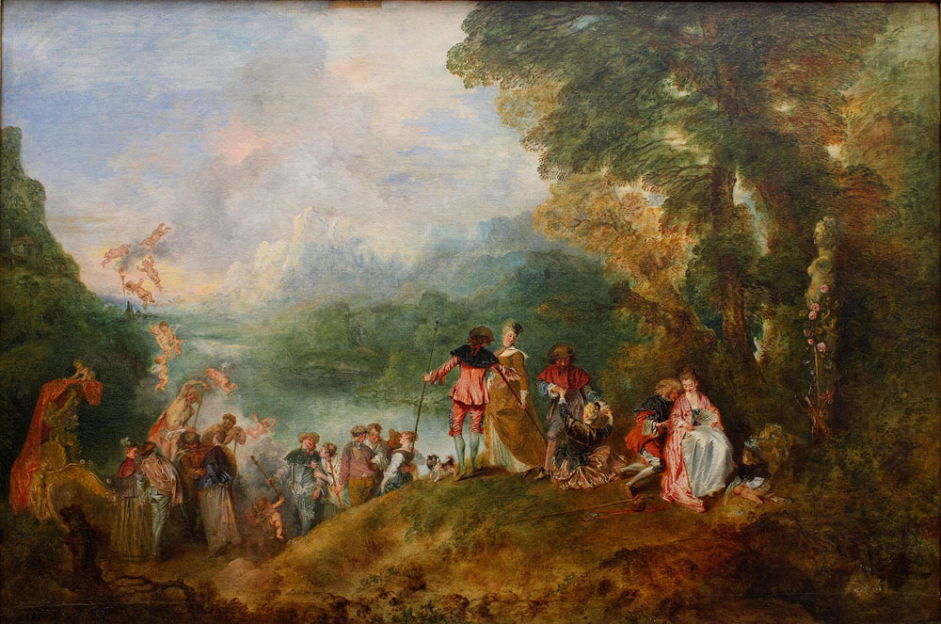
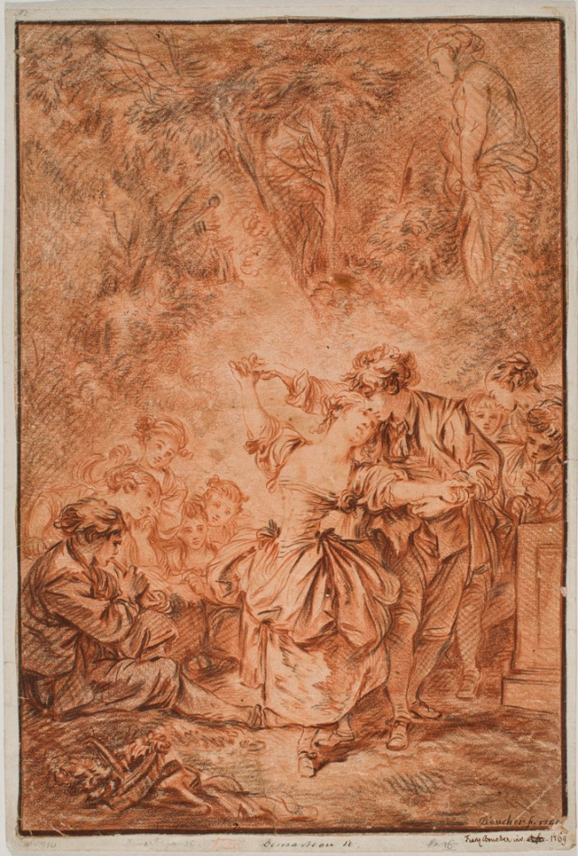
Гравюры эпохи рококо выполнены в технике офорта, акватинты,
в карандашной манере, что позволяло передавать с мельчайшими подробностями ту или иную историю. В разделе «Галантное общество в парке» исследуется жанр галантных празднеств, ставший модным после создания Ватто картины «Отплытие на остров Киферу» (остров любви, неги и счастья).
А. Ватто. Отплытие на остров Киферу. 1717
Ж. Демарто. Немецкий танец (Аллеманда). Вторая половина XVIII в. По рисунку Ф. Буше

Slide 5
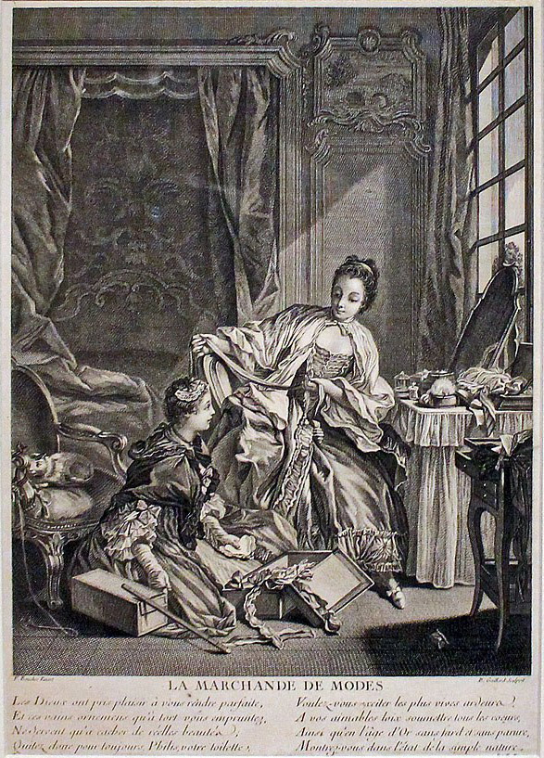
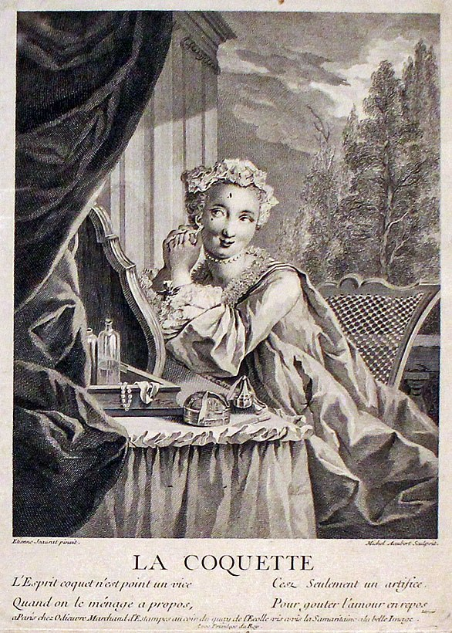
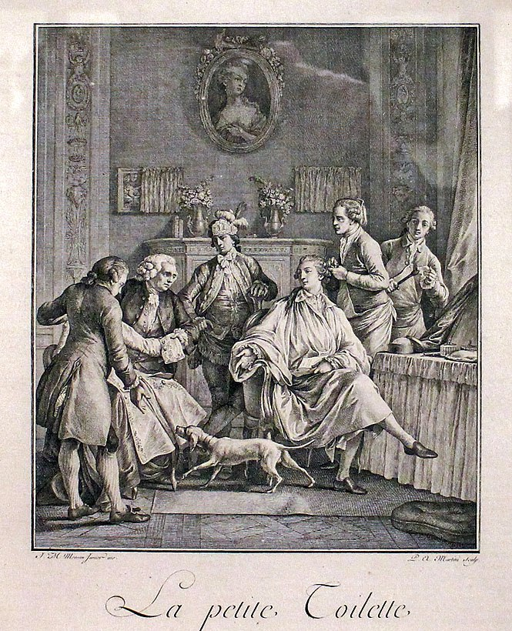
В разделе «Модные прихоти» на гравюрах подробно показана жизнь модников: утренний туалет, приход продавщицы модной одежды, приобретение модных украшений.
Р. Гайяр. Продавщица модной одежды. 1746
М. Обер. Кокетка. 1732
П.А. Мартини. Утренний туалет. 1783

Slide 6
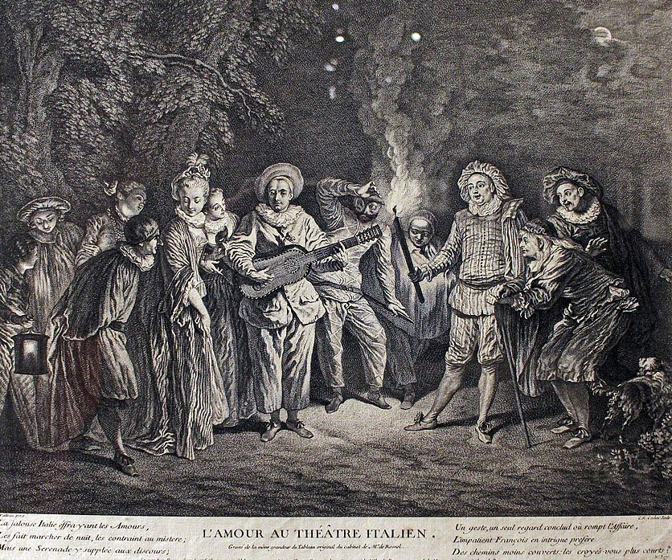
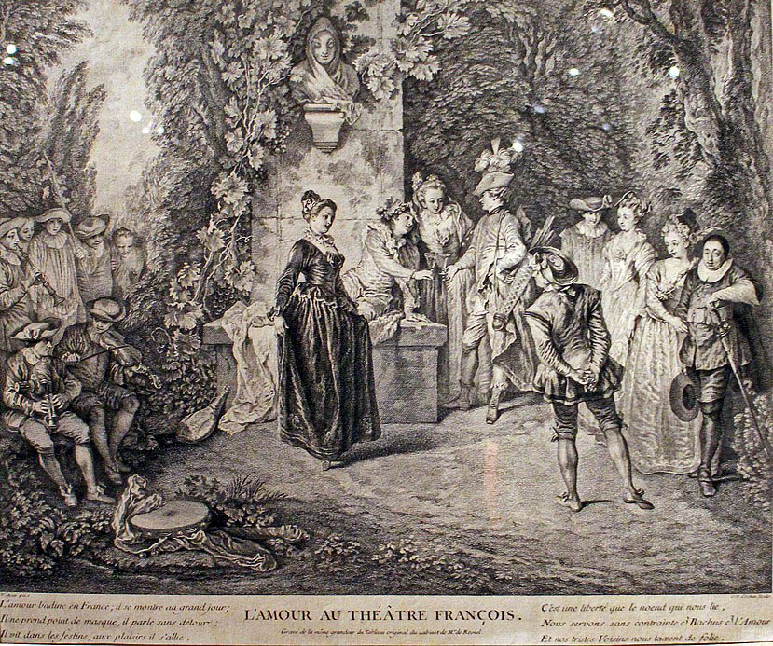
Ш.Н. Кошен специализировался на больших гравюрах с изображением праздников и церемоний: фейерверков, балов, театральных представлений. На его гравюрах, которые демонстрируются в разделе «Театр», множество мелких персонажей изображены группами на фоне фантастической архитектуры.
Ш.Н. Кошен младший. Любовь в итальянском театре. 1734
Ш.Н. Кошен младший. Любовь во французском театре. 1734

Slide 7
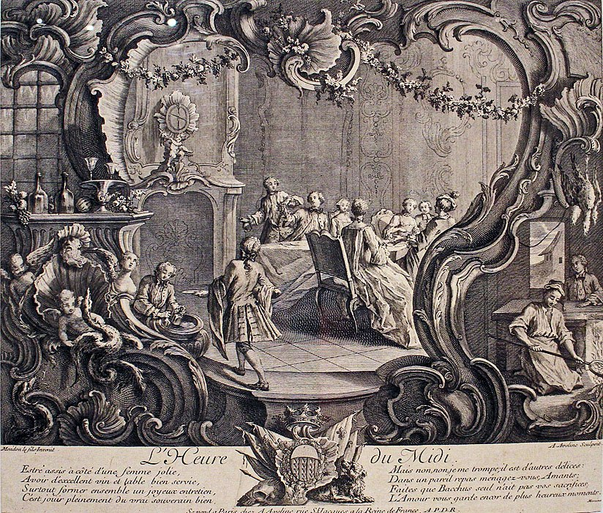
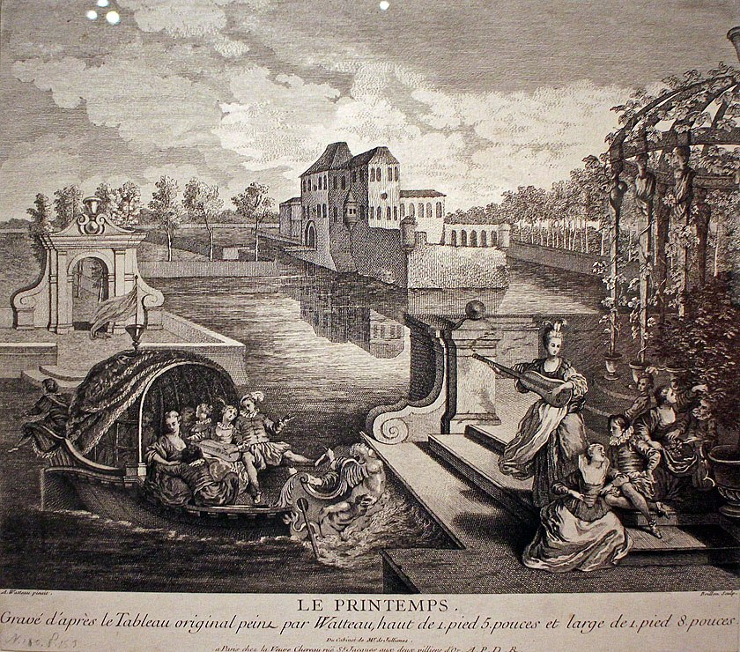
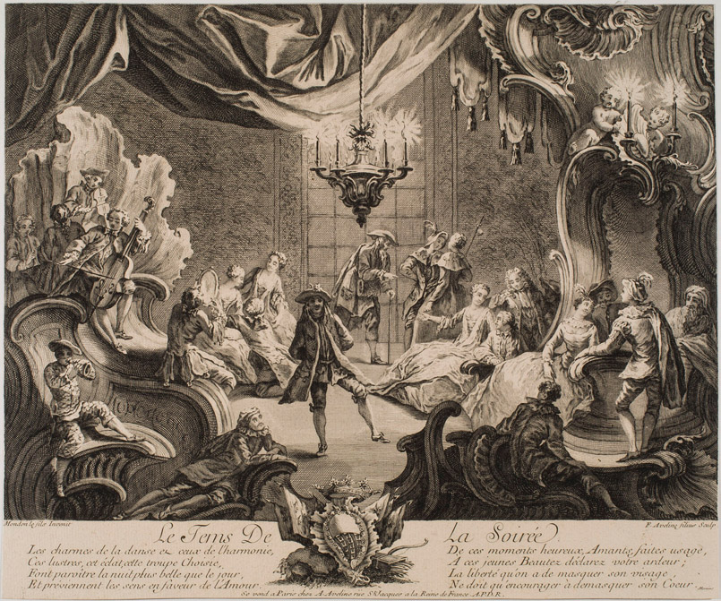
Э. Брион. Весна. 1732
Ф.А. Авенлин. Полдень. 1740-е
Ф.А. Авелин. Вечер. 1740-е. По композиции Ж. Мондона-младшего

Slide 8
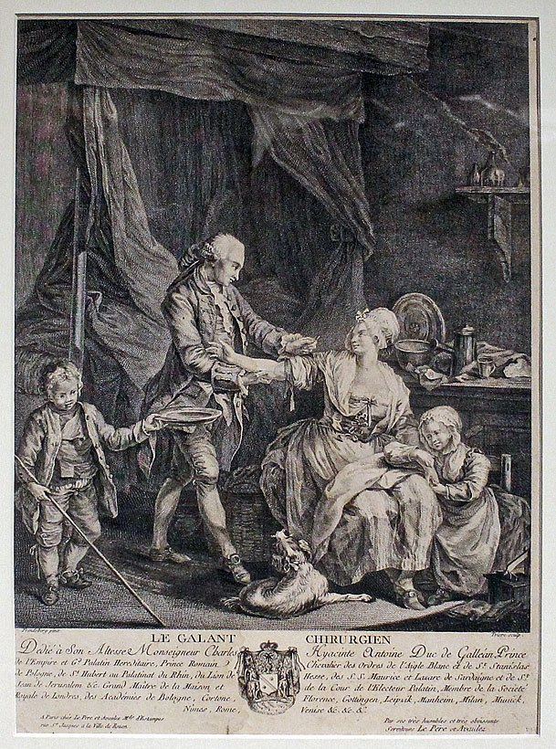
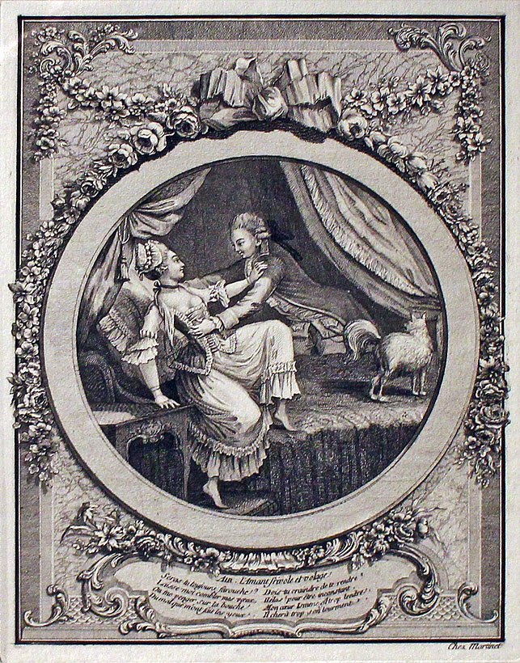
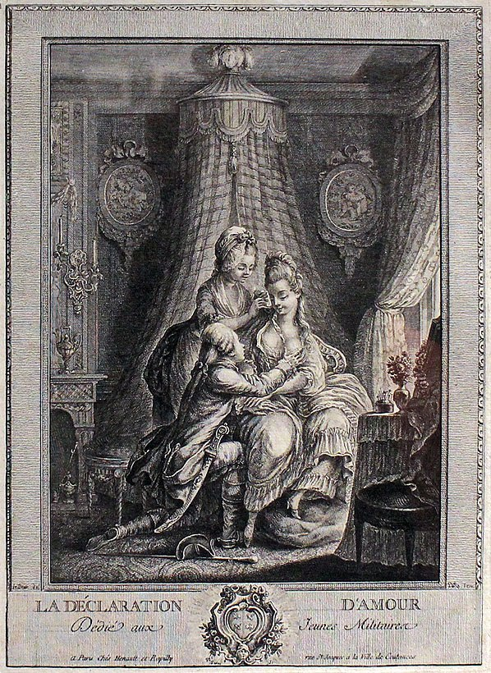
Представить светскую жизнь, нравы галантной
эпохи можно, рассматривая гравюры в разделах «Салоны» и «Будуар».
Ф.Триер. Галантный хирург. 1770–1780-е
Ф.-Н. Мартине. Воздух. 1770–1780-е
Ж.-Б. Пати. Объяснение в любви.
1775–1780

Slide 9
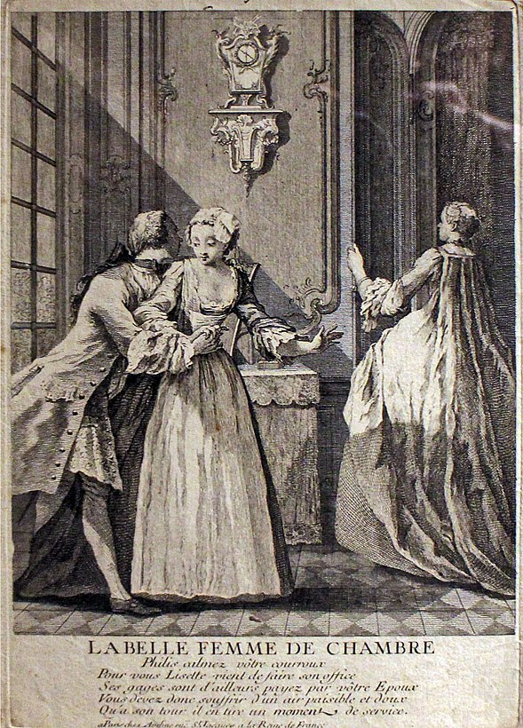
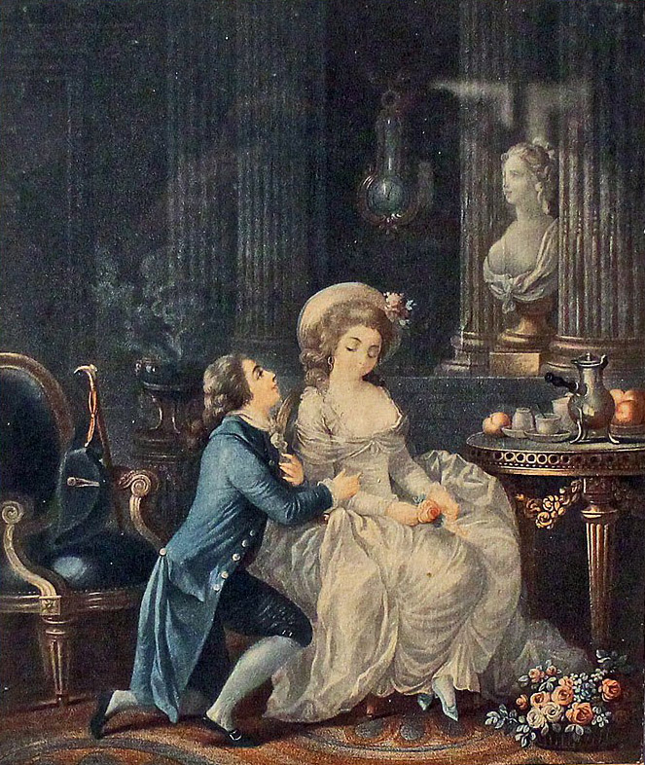
П.А. Авелин. Прекрасная горничная. 1740-е
Л.-М. Бонне. Слушая возлюбленного. 1783–1785

Slide 10
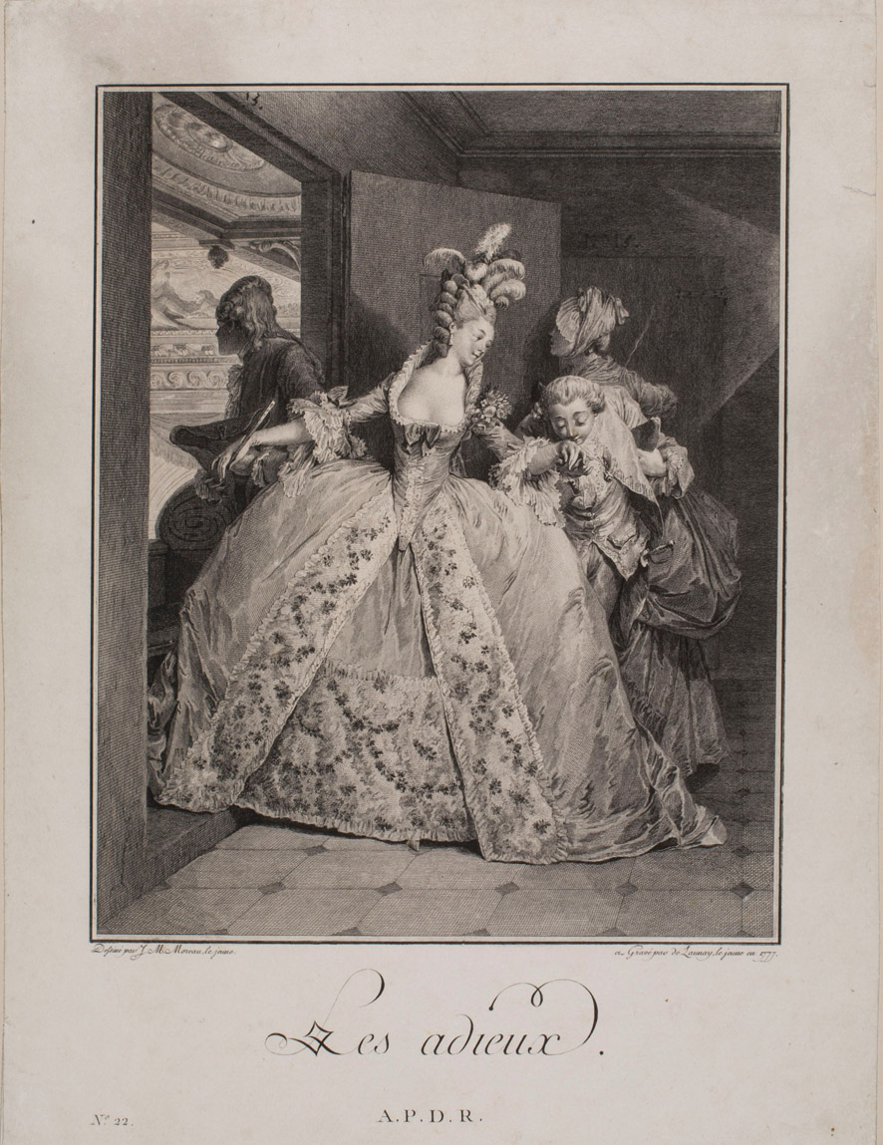
Стиль рококо возник в «эпоху женщин». Идеалу этого периода роскоши, галантных игр, стремления к удовольствиям соответствовала мода с ее изящными формами, большим количеством аксессуаров — сумочек, перчаток, муфт, лент, цветов. Нарядные шелковые туфли украшались пряжками, лентами, даже драгоценными камнями. Богато украшалось вышивкой, кружевной отделкой и нижнее белье.
Силуэт женщин в платьях с расширяющимися юбками, которые поддерживались металлическими обручами, обтянутыми полотном, напоминал огромный колокол. Элегантные одеяния с кружевами, позументами, лентами, дополнял шлейф.
Н. Делоне. Прощание. Лист из серии «Памятное свидетельство о житейских и нравственных порядках в конце XVIII века». 1777. По рисунку Ж.М. Моро-младшего

Slide 11
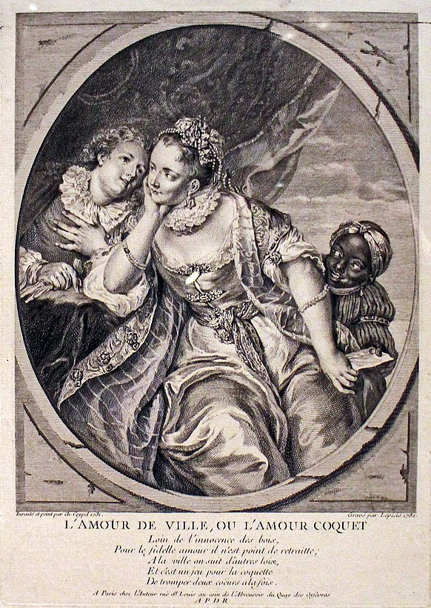
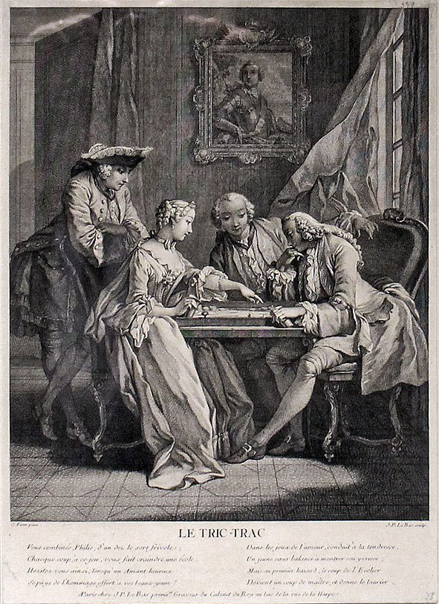
Б. Леписье. Городская любовь или любовь кокетливая. 1732
Ж.-Ф. Леба. Игра в трик-трак. 1740-е

Slide 12
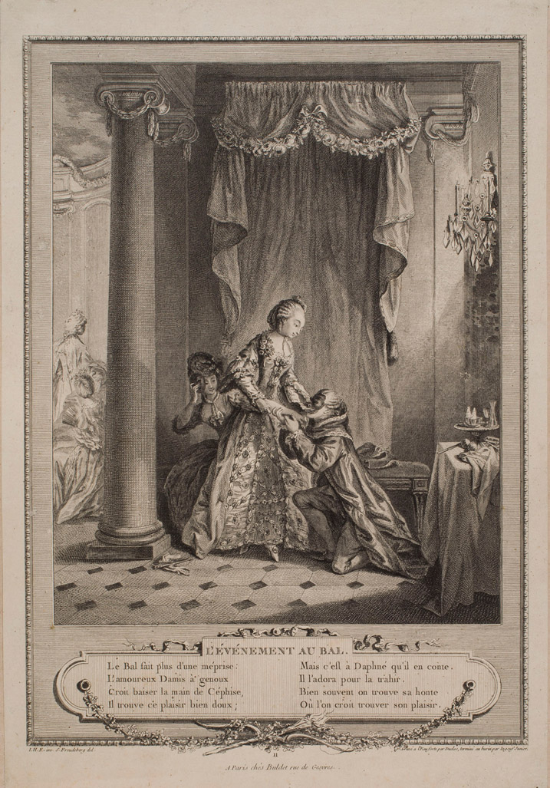
Презентация подготовлена Е. Князевой
по материалу В. Хан-Магомедовой
Журнал «Искусство» № 7–8/2014
А.-Ж. Дюкло. Случай на балу.1775.
По рисунку С. Фрейдеберга

